Slide 1
LRST & LAST, LBV 05. 03. 2024
(poslední zasedání LRST 05. 12. 2023)
www.osr.cz
Smolon, 05. 03 .2024

Slide 2
Provozní události
05. 12. 2023 - 05. 03. 2024
www.osr.cz

Slide 3
Provozní události
Dopravní nehody
26. 11. 2023: Náraz do sloupu u SRA 1, couvání Hyundai Tuscon (provoz letiště)
14. 12. 2023: Náraz pasového nakladače do dodávky UPS, couvání (odbavení)
16. 01. 2024: Náraz dodávky elektro do dodávky UPS, , couvání (elektro)
17. 01. 2024: Náraz do sněhového valu, Hyudai i30 (odbavení)
18. 01. 2024: Náraz do cargo palety, Mercedes Sprinter (odbavení)
Vyřešeno s Ext. BOZP

Slide 4
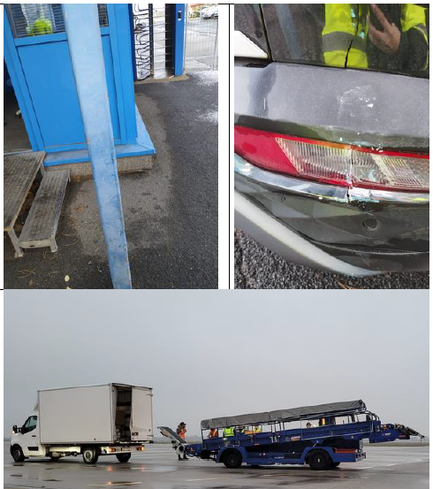
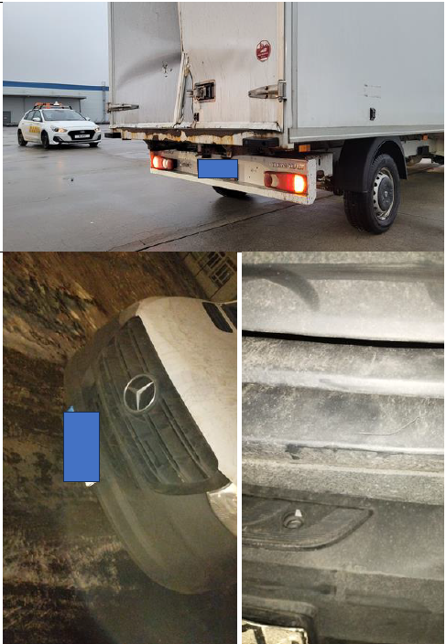
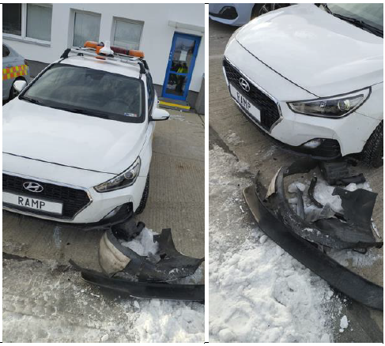
Provozní události
Dopravní nehody
Vyřešeno s Ext. BOZP

Slide 5
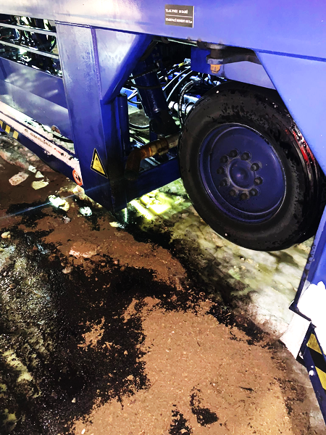
Provozní události
05. 12. 2023 Únik oleje z Highloaderu
Místo: APN S, v levém rohu před hangárem DHL.
Z modrého Highloaderu uniklo zhruba 10-15 litrů oleje.
Na místo byli přivoláni hasiči, kteří skvrnu zasypali a následně pod highloaderem položili úkapové vany.
Životní prostředí nebylo zasaženo
Vyřešeno s HZS

Slide 6
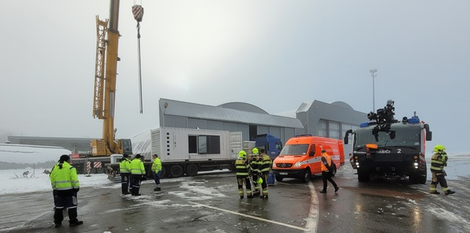
Provozní události
08. 12. 2023 Únik nafty z DA na APN C
Místo: APN C, prostor stání C7
Únik nafty z provozní nádrže DA, cca 20 litrů nafty
Únik detekován při dodání DA
Zásah HZS
Vyřešeno s HZS a Energetikem

Slide 7
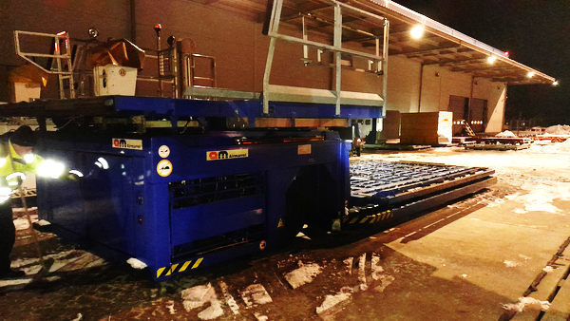
Provozní události
08. 12. 2023 Únik oleje z Highloaderu
Místo: APN S
Únik hydraulického oleje z Highloaderu LAM 7000
Velikost skvrny cca 20 x 30 cm
Životní prostředí nebylo zasaženo
Likvidace sorbentem, instalace úkapové vany
Vyřešeno HZS

Slide 8
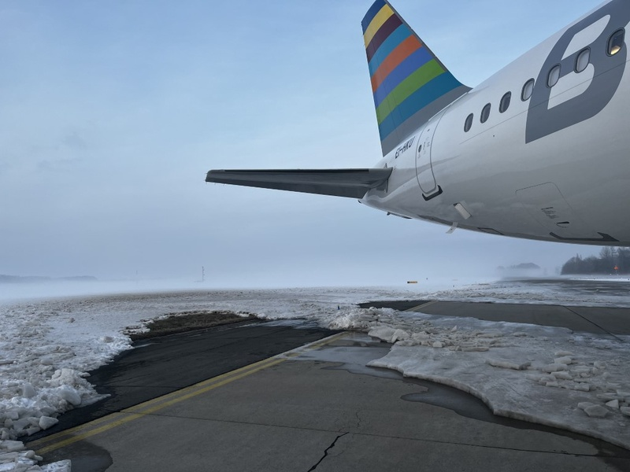
Provozní události
08. 12. 2023 Poškození letadla při motorové zkoušce
Místo: TWY F před JAT
Nevhodně umístěné letadlo pro výkonovou MZK – zaledněná část u žlabu
Poškození bylo v průběhu motorové zkoušky objeveno na konci horizontálního stabilizátoru a další den na pravém vertikálním stabilizátoru
Vyřešeno s JAT

Slide 9
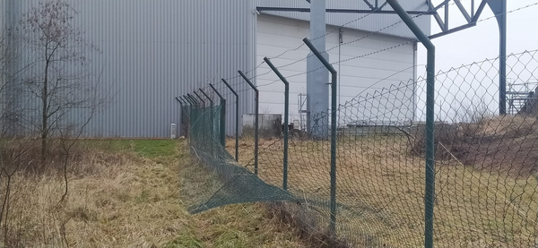
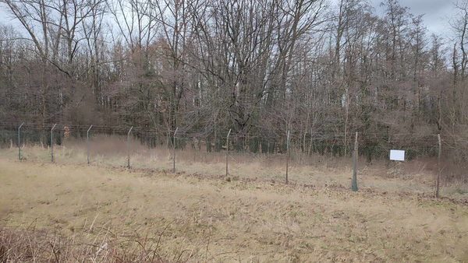
Provozní události
04. 01. 2023 Poškození plotu u IAC
Místo: IAC (lakovna)
Hlášeno zaměstnancem IAC
Provedena okamžitá oprava ÚSM
Vyřešeno s ÚSM

Slide 10
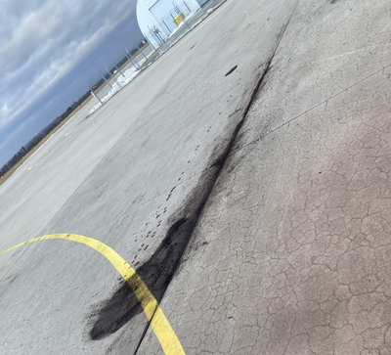
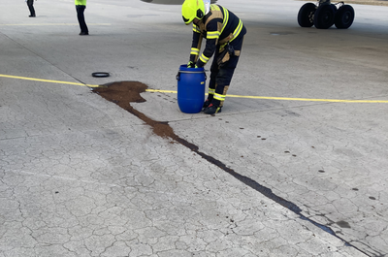
Provozní události
25. 01. 2024 Únik hydraulického oleje
Místo: APN S
Únik hydraulického oleje cca 4,0 x 0,5 m z velkého Loaderu
Nejspíš špatně dotažená hadice
Vyřešeno s ÚSM

Slide 11
Provozní události
02. 02. 2024 Oprava RWY (urgnetní)
Místo: RWY
Urgentně byl opraven betonový panel RWY, asi 150 m od prahu dráhy 22, středový panel.
Oprava byla provedena za uzavřeného letiště, podloženo notamem AD CLSD od 07:15 -07:25Lt.
Důvodem byla rozpraskaná a uvolněná betonová záplata, která generovala mnoho velkých kusů betonových úlomků. Žádný let nebyl zpožděn.
Vyřešeno s ÚSM

Slide 12
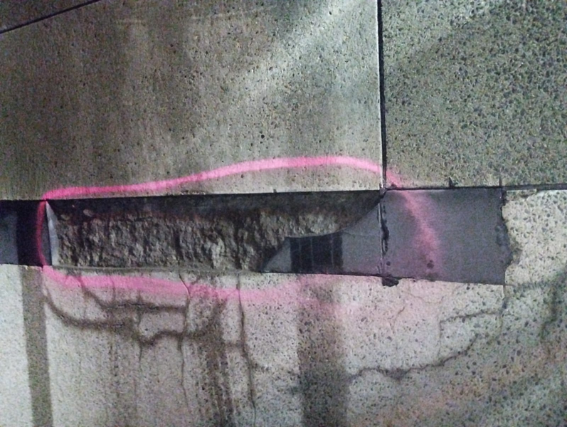
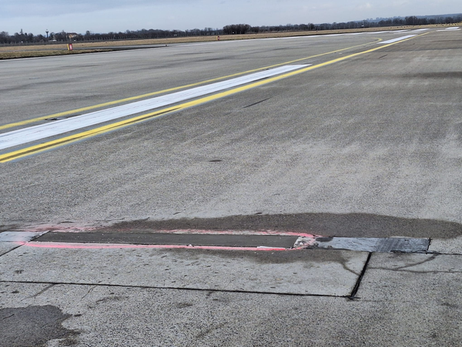
Provozní události
02. 02. 2024 Oprava RWY (urgnetní)
Vyřešeno s ÚSM

Slide 13
Provozní události
06. 02. 2024 Poškození letadla při přetahu
Místo: Uzavřená část TWY F (APN N, JAT)
V 08:20 LT došlo při přetahu letounu A321neo společnosti WizzAir (HA-LZN) ke kolizi s odstaveným letadlem A320 společnosti Dubai Aerospace Enterprise (LZ-BDS)
Následkem kolize došlo k poškození obou letounů.
Bez poškození infrastruktury letiště
Provedeno hlášení na UZPLN
Řešeno s JAT

Slide 14
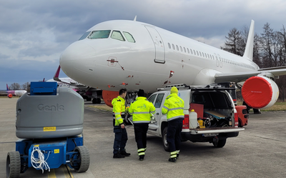
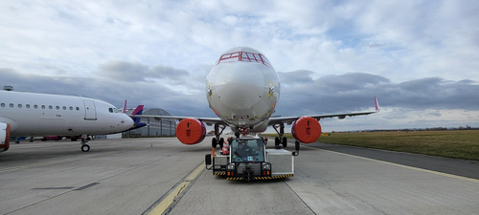
Provozní události
06. 02. 2024 Poškození letadla při přetahu
Řešeno s JAT

Slide 15
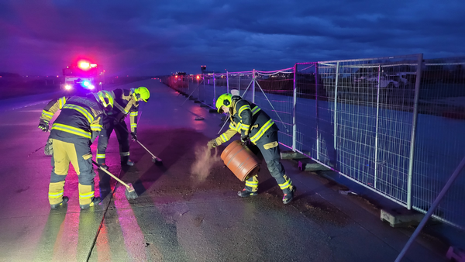
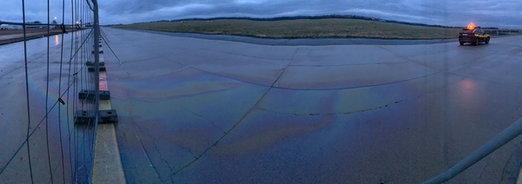
Provozní události
23. 02. 2024 Únik provozních kapalin ze stavebního stroje
Místo: APN S (výstavba APN S3)
Únik provozních kapalin ze stavebního stroje, rozsahh 20 m2
Místo zasypáno sorbentem, bez zasažení ŽP
Vyřešeno HZS

Slide 16
BiOL

Slide 17
BiOL
BiOL – Statistika za r. 2023
Potvrzených 6
Nepotvrzených 4
Řešeno s BiOL

Slide 18
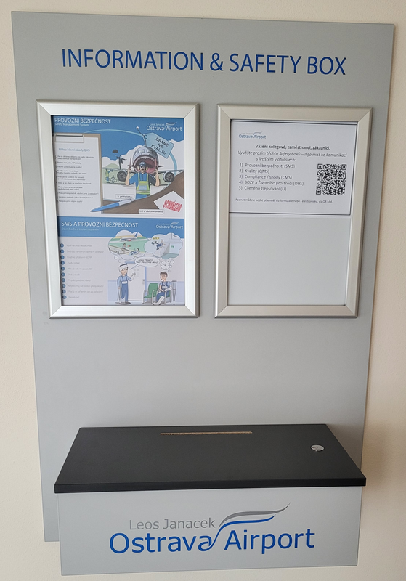
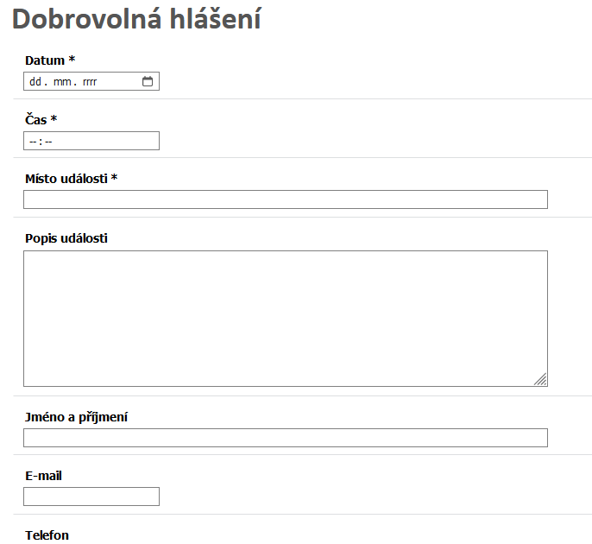
Provozní bezpečnost (SMS/CMS)
Komunikace s LKMT
Safety & Information desk
Kvalita (QMS), Safety (SMS), Compliance (CMS), Bezpečnost (BOZP), Životní prostředí a ekologie (EaŽP), Stížnosti, cílené zlepšování (FI), Whistleblowing
http://projekty.airport-ostrava.cz/cz/page-safety-hlaseni/

Slide 19
Provozní bezpečnost (SMS/CMS)
Regulatorní audity ÚCL
13. 03. 2024 PRG, Setkání s provozovateli EASA letišť
Vyhodnoicení auditů za r. 2023
Program auditů na r. 2024

Slide 20
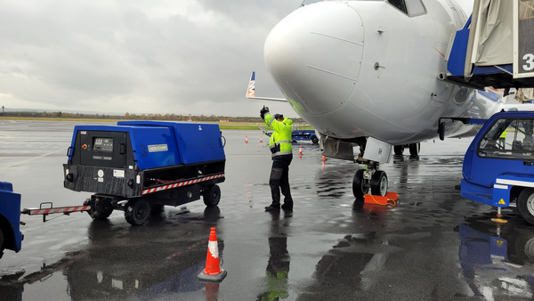
Provozní bezpečnost (SMS/CMS)
Schválení Firemní příručky (FP)
Změny vyhlášky č. 108/1997 Sb.
Změny číselného označení kategorií LPZ (strategické)
Oprávnění k provádění údržby zařízení LPZ (L-P2-2/6)

Slide 21
Provozní bezpečnost (SMS/CMS)
Vyhodnocení výkonnosti externích subjetků za r. 2023
r. 2023 | Externí subjekt | Hodnocení
1. | Aeroclub Ostrava | 4
2. | AeroPrague.com | 4
3. | Avionic | 2
4. | BiOL (Gallat) | -3
5. | BGS | 7
6. | DHL Express | 6
7. | EGT | 6
8. | EasyFlying | 4
9. | Elmontex | 3
10. | F-Air | 0
11. | IAC (lakovna) | 7
12. | Job Air Technic | 1
13. | JTS Aviation | 4
14. | LR Airlines | 0
15. | MM servisní (Fly Service) | 0
16. | Pondus Air | 1
17. | QA Aviation (Queen Air) | 1
18. | ŘLP | 3
19. | Sky Point Service | 0
20. | Vavroš Lubomír (I. Studénecká) | 0
21. | TRANSCON | 0
Aktualizace 29.12.2023

Slide 22
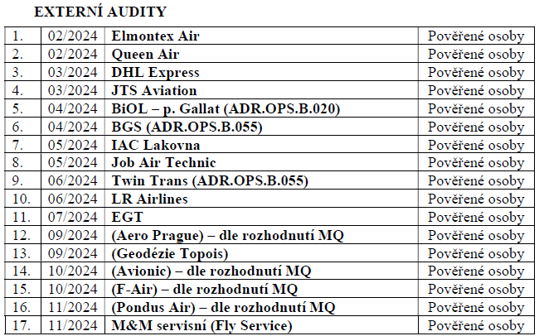
Provozní bezpečnost (SMS/CMS)
Externí audit (termíny)
15. 02. 2024 Schválen Program interních auditů

Slide 23
Provozní bezpečnost (SMS/CMS)
Výcvik RWY Safety
Úterý 23. 04. 2024
Úterý 30. 04. 2024
Pondělí 06. 05. 2024
Úterý 07. 05. 2024

Slide 24
Plánovaná údržba
Opravy /uzavírky
RWY04/22: 13-14 APR 2024
RWY04/22: 12-13 OCT 2024

Slide 25
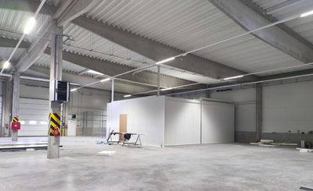
Plánovaná výstavba
Cargo terminál 2
Vydan kolaudační souhlas 11/2023
Zkušební provoz stanoven na jeden rok
Probíhá instalace technologií

Slide 26
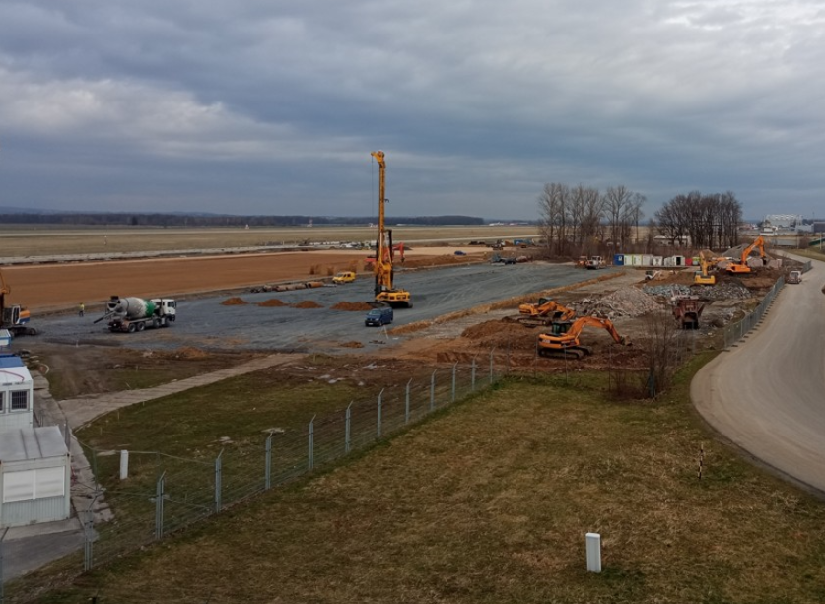
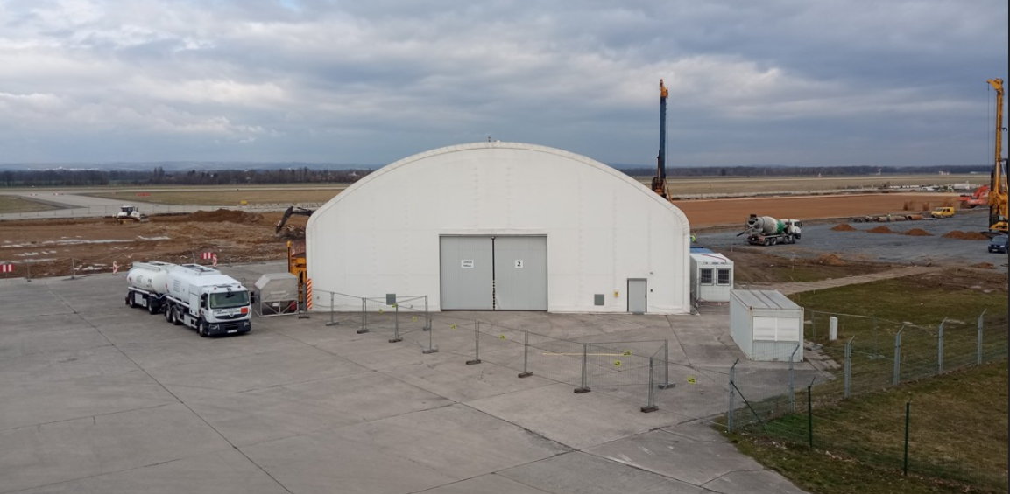
Plánovaná výstavba
Rozšíření APN S
Termín dokončení 15. 07. 2024

Slide 27
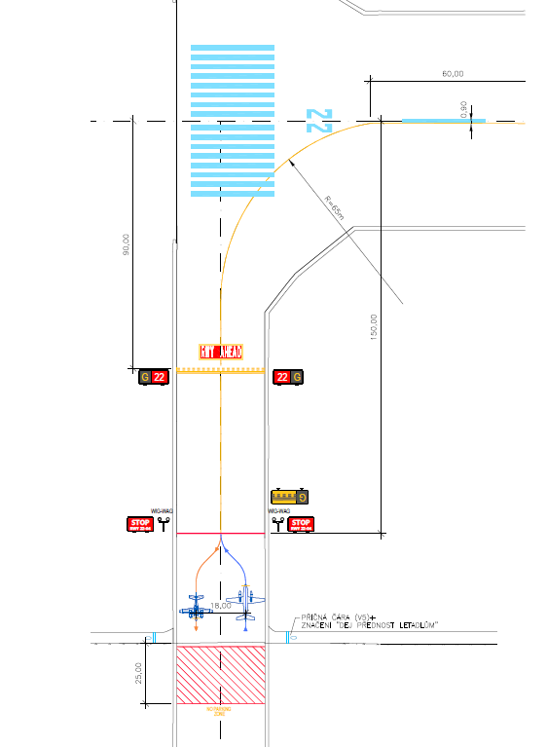
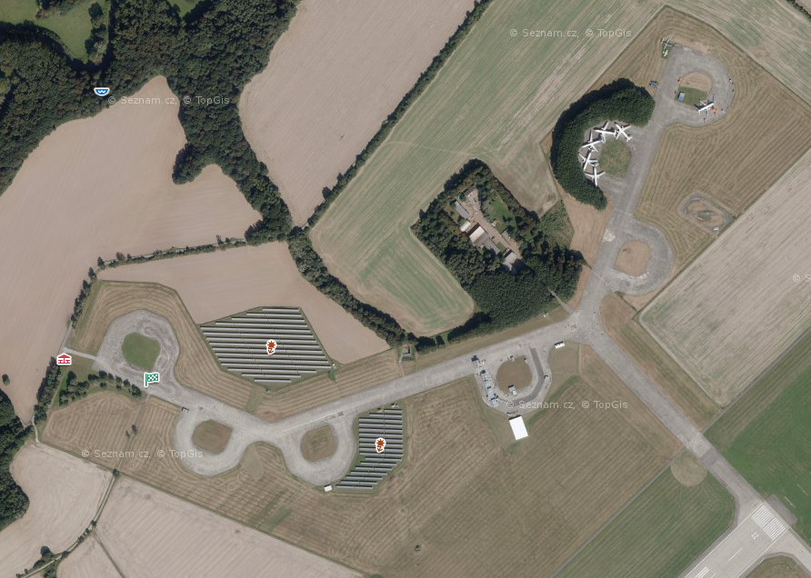
Plánovaná výstavba
Rozvoj provozu GA v areálu OKA
Stanovení požadavků na provoz
Zpracování Safety studie

Slide 28
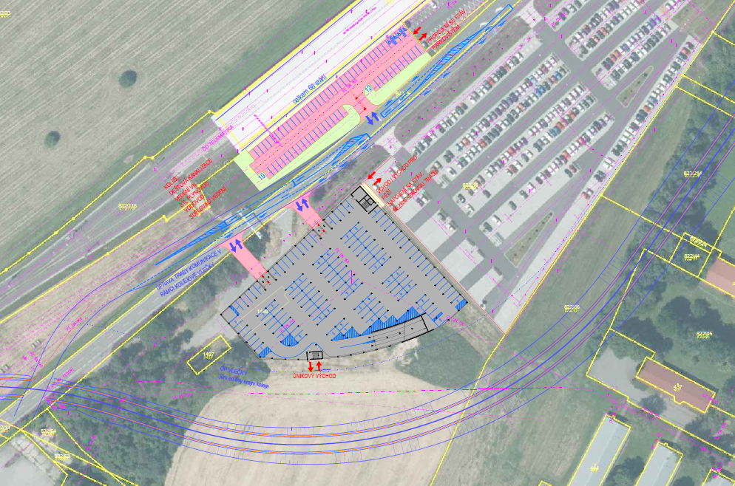
Plánovaná výstavba
Rozšíření parkovišť
Studie rozšíření parkovišť P2 a P5
Vyběrové řízení na dodavatele projektové dokumentace
Předpoklad ukončení P2: 12 /2024

Slide 29
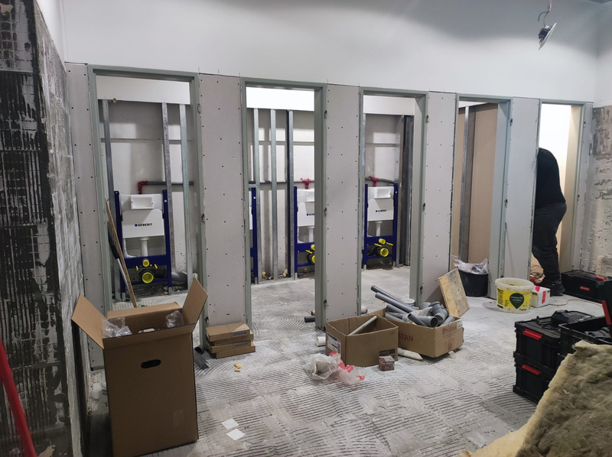
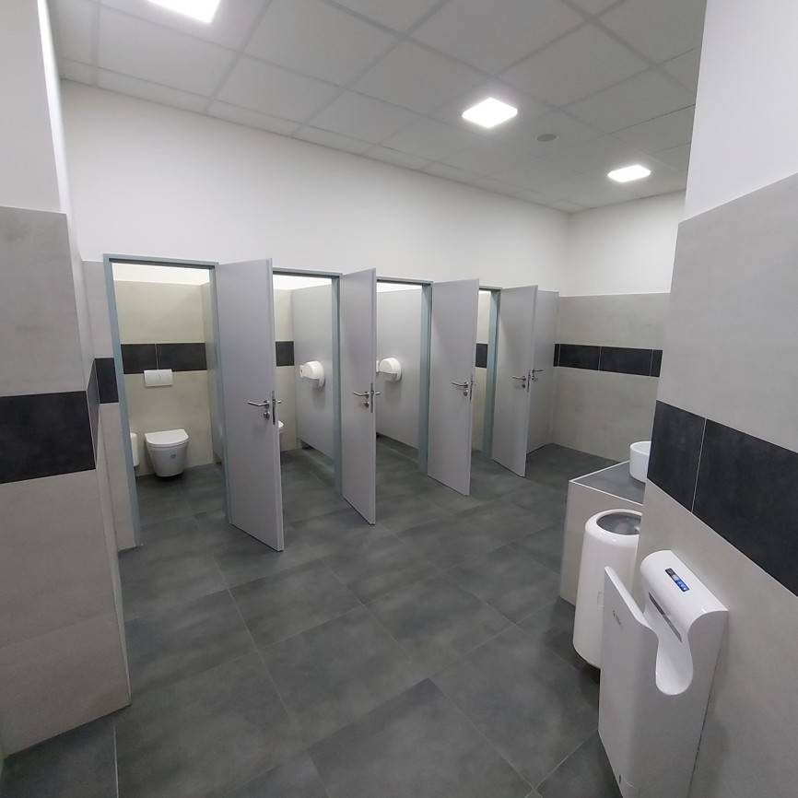
Plánovaná výstavba
Rekonstrukce sociálního zázemí v Gate A

Slide 30
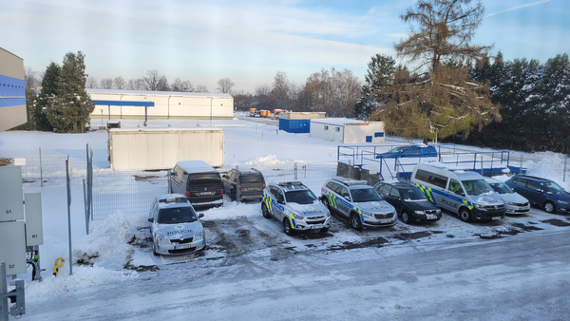
Plánovaná výstavba
Projekt MV – Zvýšení bezpečnosti na regionálních letištích s
Datové a komunikační centrum
Místo: zpěvněná plocha naproti SRA 1
Probíhá vyběrové řízení na zhotovitele projektové dokumentace
Předpoklad dokončení r. 2024

Slide 31
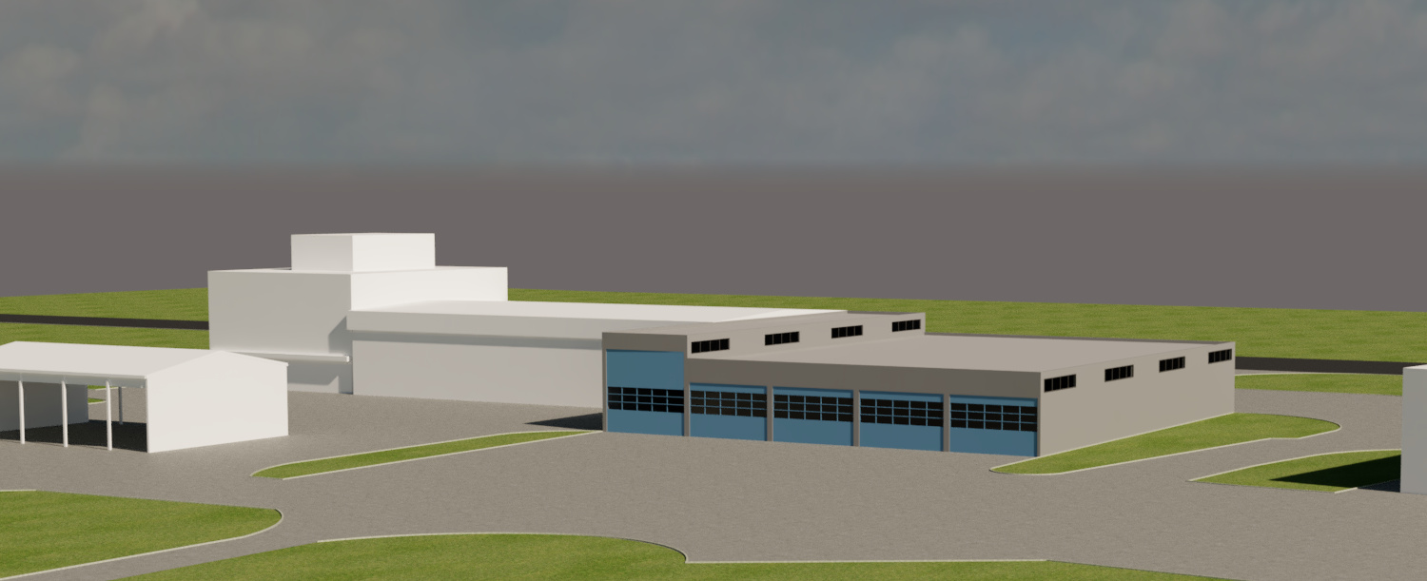
Plánovaná výstavba
Projekt Garáží zimní techniky, rekonstrukce staré budovy HZS .
Projekční práce na DSP a DÚR
Předpoklad dokončení 2. kvartál 2025

Slide 32
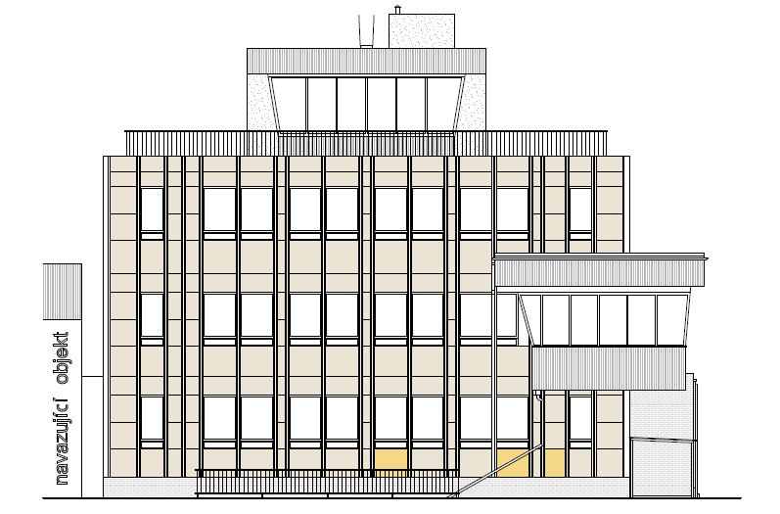
Plánovaná výstavba
Rekonstrukce budovy central a stávajících garáží .
Návrh rekonstrukce
Předpoklad dokončení 4. kvartál 2025

Slide 33
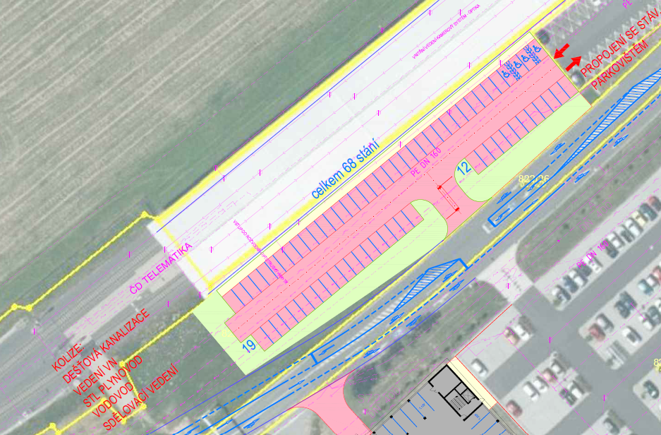
Plánovaná výstavba
Prodloužení P2 .
Předpoklad dokončení konec 2024

Slide 34
Ostatní oblasti k projednání
Další věci k projednání
Řízení provozu na odbavovacích plochách (ADR, AMC/GM – část E)
Akt. LO-SM-014-08 Řízení provozu na odbavovacích plochách letiště, verze 15
Poskytování paliva / mobilní nádrže (TwinTrans)
Obchvat Mošnova (stavba potrvá 2 roky, zprovoznění je naplánováno na 6/2024, úplné dokončení do konce roku 2024)
Plán oprav RWY04/22 na LKMT/OSR pro rok 2024 - 13-14 APR 2024, 12-13 OCT 2024

Slide 35
Česká hydrometeorologický ústav
Výstrahy pro letiště

Slide 36
ČHMÚ
Výstraha pro letiště LKMT
(Aerodrome warning) Informace vydané letištní meteorologickou služebnou, týkající se výskytu či očekávaného výskytu meteorologických podmínek, které by mohly nepříznivě ovlivnit letadla na zemi včetně zaparkovaných letadel a zařízení a služeb.
Doba platnosti maximálně 6 hodin.

Slide 37
ČHMÚ
Výstraha pro letiště LKMT
Bouřka: 8 km a méně od letiště
Kroupy
Sněžení (včetně očekávané nebo pozorované výšky sněhové pokrývky)
Namrzající srážky
Silný přízemní vítr a/nebo nárazovitý vítr: průměr ≥ 25KT a nárazovitý vítr ≥ 40KT
Húlava (squall)
Výstraha na střih větru se nevydává!

Slide 38
ČHMÚ
Výstraha pro letiště LKMT
Příklad:
WOCZ60 LKMT 161437
LKMT AD WRNG 1 VALID 161438/161620
SFC WSPD 34KT FCST INTSF=
Jev může být buď pozorovaný (OBS), což automaticky znamená, že jeho výskyt je zároveň i předpovídán nebo pouze předpovídaný (FCST)

Slide 39
ČHMÚ
Výstraha pro letiště LKMT
Závěr
Výstrahy pro letiště LKMT mohou být zasílány pro případné zájemce na emailové adresy.
Požadavek zasílejte do konce března na adresu: roman.vozenilek@chmi.cz
Český hydrometeorologický ústav: www.chmi.cz

Slide 40
Děkuji za pozornost

Slide 41
LBV
Letištní bezpečnostní výbor
www.osr.cz
Voráč, 05. 03. 2024

Slide 42
LBV
Konec ověření spolehlivosti (OS)
Termín konce 5-ti a 3 letých ověření spolehlivosti 30.06.2024
Žádá se el. formou pomocí bankovní identity nebo datovou schránkou
Může se žádat u stávajících OS nejdříve 3 měsíce před koncem platnosti nebo před 30.06.2024
Vyřízení trvá 30-40 kal. dnů a u složitějších případů dalších 40 dnů, proto je nutné žádat s předstihem

Slide 43
LBV
Parkování letadel WizzAir
Zvětšující se počet zaparkovaných letadel WizzAir
Větší pozornost při pohybu v této části letiště

Slide 44
LBV
Změna návštěních karet
Změna návštěvních karet
V rámci interní kontrolní činnosti se zaměříme na evidenci a vydávání těchto karet u externích subjektů

